Slide 1
國立嘉義大學 112學年度教師升等說明會
112.4.12
人事室

Slide 2
1.強化多元升等
4.強化審查程序公平公正
5.鬆綁送審規定
2.提升教師權益
3.升等評審
本次法規修正重點說明

Slide 3
1-1.強化多元升等
多元升等管道 | 送審類型(代表作)
學術研究 | 專門著作
技術研發 | 技術報告
教學實踐研究(發) | 專門著作（技術報告)
文藝創作展演 | 作品及成就證明
體育競賽領域 | 成就證明
5種多元升等管道

Slide 4
1-2強化多元升等

Slide 5
附表二 教學實踐研究
附表三 文藝創作展演
附表四 體育競賽
修正技術報告送審內容，以貼近教學實踐研究計畫格式。
依現行藝術領域之學術分類及慣用名稱，修正送審範圍由7項改為10項。
配合最新國際賽會組織名稱變更及舉辦次數調整修正。
1-3.強化多元升等
專科以上學校教師資格審定辦法附表修正

Slide 6
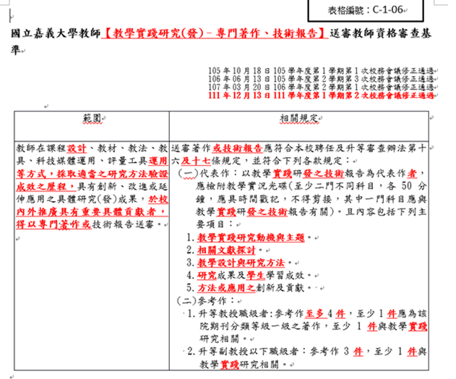
教學實踐研究
1-4.強化多元升等

Slide 7
1-5.強化多元升等
教師升等資格消極條件:
不得有本校教師聘任及升等審查辦法第14條規定之情事。
【技術研發】升等基本門檻：
（一）升等教授職級者：具有至少2件發明專利及2件智財技轉案，且技轉金額需達70萬元以上。
（二）升等副教授職級以下者：具有至少2件發明專利及2件智財技轉案，且技轉金額需達45萬元以上。
(三)應自行擇定於取得前一等級教師資格後之參考作：1、升等教授者:二篇參考作。2、升等副教授以下者：一篇參考作。
技術報告如為發明專利衍生者，至少應有一件發明專利係以本校為申請人。

Slide 8
112學年度「刪除」之教學實踐研究基本門檻
1-6.強化多元升等
一、下列兩項需符合一項： (一)現任職級獲教學績優點數達3點。 (二)具磨課師(MOOCs)課程完課證明，即完成以下3項條件： 1.該課程須合乎國立嘉義大學磨課師(MOOCs)課程實施要點規定且線上課程經營至少六週(含)以上。 2該課程開課人數達1000人以上，並完成課程教學且完課人數要達 120人以上(至少60人為校外人士)。 3.該課程須於學期結束後提出MOOCs教學平台課後教學意見表且教學滿意度達到 4.0以上。
二、現任職級教學意見調查近六學期(或職級未滿三年者， 以前五學期計)內教學意見調查總平均分數高於全院近六學期(或職級未滿三年者，以前五學期計)總平均數。
「刪除」之門檻

Slide 9
2-1.提升教師權益
年資起計
自升等之學期開始年月起計
保障教師年資
*升等案件:學校應自學期開始後 3 個月內 報教育部。

Slide 10
112學年度教師升等作業時程
2-2.提升教師權益
教師升等審查分初審、複審、決審三級，升等生效日期為每年8月1日。
112年開始適用之教師升等作業時程：
一、升等申請人應於五月二日前將Aa研究計畫評分表送請研究發展處及產學營運及推廣處查證。升等申請人應於五月十五日前檢具文件提送系級（所、中心）教評會審查，逾期不予受理或補(抽)件。
二、系級教評會應於今年六月十五日前將審查通過者之升等資料
及該會審查之結果與意見送院教評會審查。
三、院教評會應於今年九月十五日前將審查通過者之升等資料及
院教評會審查之結果與意見送人事室。
四、校教評會應儘速於學期開始後3個月內完成審查。
補充說明：技術研發升等者，請於5月2日將【技術研發】升等基本門檻查核表送至研發處。

Slide 11
113學年度起教師升等作業時程
2-2.提升教師權益
教師升等審查分初審、複審、決審三級，升等生效日期為每年8月1日。
112年開始適用之教師升等作業時程：
一、升等申請人應於三月二日前將Aa研究計畫評分表送請研究發展處及產學營運及推廣處查證。升等申請人應於三月十五日前檢具文件提送系級（所、中心）教評會審查，逾期不予受理或補(抽)件。
二、系級教評會應於每年四月十五日前將審查通過者之升等資料
及該會審查之結果與意見送院教評會審查。
三、院教評會應於每年七月十五日前將審查通過者之升等資料及
院教評會審查之結果與意見送人事室。
四、校教評會應儘速於每年九月底前完成審查。

Slide 12
升等評審項目及配分標準:
3-1.升等評審
依本校教師聘任及升等審查辦法第22條
(一) 評審項目及配分標準為「研究」占55%、「教學」占30%及「服務」占15%等三項，滿分各以100分計。(同111學年度)
(二)升等評審內容：
1、研究：分為A1外審成績（占70%至80%）及A2非外審成績（占20%至30%）二項，A2非外審成績分Aa及Ab二項，各占50%。(112學年度修正A2之Aa及Ab比率)，另Aa表修正評審項目之分數如下頁Aa表修正重點。
2、教學：分為「教學績效」、「教學改進」、「課業輔導」、「綜合考評」等四項。
3、服務：分為「專業服務」、「行政服務」、「輔導服務」、「綜合考評」等四項。

Slide 13
A2非外審成績
3-2.升等評審
 | 111學年度升等 | 112學年度升等
Aa比率 | 1、學術著作(或作品、成就證明)、技術報告:50% 2、教學實務研究報告:75% | 所有送審類別均為50%
Ab比率 | 1、學術著作(或作品、成就證明)、技術報告:50% 2、教學實務研究報告:25% | 所有送審類別均為50%

Slide 14
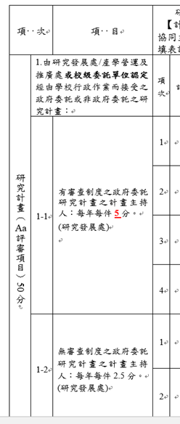
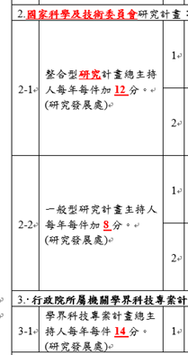
Aa表修正重點
主持人認定標準：
Aa表共同說明：計畫主持人、共同主持人及協同主持人之分數採計比例為主持人100％；共同主持人50％；協同主持人25％。（若計畫經費未撥入共同/協同主持人帳戶下，每件研究計畫有數位共同、協同主持人時，由其平均分配該項分數；惟國家科學及技術委員會計畫有核予共同主持人主持費者，共同主持人之分數依共同主持人主持費占計畫主持人主持費之比率採計，如主持人不支領主持費則以專題研究計畫主持人主持費為計算基礎。）
第2部分「國家科學及技術委員會（國科會）研究計畫」國科會整合型研究計畫總主持人認定標準如下：整合型研究計畫需含3個子計畫以上且為其中一項子計畫的主持人，餘雖出現整合型字樣，視為一般型計畫主持人。國科會研究計畫金額在500萬元以上，且計畫徵求公告列明計畫主持人須整合既有團隊提出整體規劃者，該計畫視同整合型研究計畫，計畫主持人視同整合型研究計畫總主持人。

Slide 15
升等評審成績通過標準:
3-3.升等評審
* 外審成績通過標準：院教評會送請6位校外學者專家審查，外審成績通過者至少須有4位審查人評定70分以上，且剔除最高分及最低分之審查分數後之4位審查人評定成績平均須達70分以上；惟升等教授者，至少須有4位審查人評定75分以上，且剔除最高分及最低分之審查分數後之四位審查人評定成績平均須達75分以上，並以該平均值作為研究之A1外審成績。
* 總成績通過標準：各送審類別「研究」、「教學」及「服務」等三項成績均應分別達70分以上，且總成績達70分以上，惟升等為教授者，其「研究」成績應達75分以上。
詳如本校教師聘任及升等審查辦法第22條

Slide 16
4-1.強化審查程序公平公正
各級教評會辦理資格審查著作外審審查人及教評會委員均不得低階高審。教評會委員人數不足者，得聘請校內或校外學者專家補足。
教評會組織
明定教評會
審查程序
外審
選任
外審委員名單由教評會選任，選任程序應循專業、公正及保密原則。

Slide 17
Q：不低階高審原則之範圍
一、學校辦理教師資格審定之實質審查人員，應遵守不低階高審原則。
二、學校行政人員僅辦理送審作業之行政事務，非進行實質審查認定，不在迴避範圍內，惟如行政主管亦有參與實質審議者，仍應符合上開原則。

Slide 18
4-2.強化審查程序公平公正
外審案件：為避免專業意見相左及審查公正性，原二級外審程序者，改為一級外審，並由院教評會辦理外審。外審人數6人，2/3以上及格為合格。
外審6人：4人(含)以上及格為合格。
即外審人數6人至少須有4位評定七十分以上，升等教授者，至少須有4位審查人評定七十五分以上。
明定教評會審查程序
外審
1次

Slide 19
外審審查人選任
4-3.強化審查程序公平公正
一、外審資料庫建立: (本校辦理教師著作外審作業注意事項第2點)
(一)由系教評會自該系外審審查人資料庫中向院長推薦10人至30人為審查人送院教評會組成之外審審查小組。
(二)升等申請人得向院教評會提出3位審查人之迴避名單，並應敘明理由。
(三)院教評會得明訂自院資料庫增列6至10位審查人列入候送名冊。
審查時，由外審審查小組保密作業隨機決定審查人順序，依序送請6位審查人審查。惟以教學實踐研究(發)成果升等者，6位外審審查人中，應至少有3位外審審查人係自教育部所建置之專家學者資料庫中，以保密作業隨機決定之。

Slide 20
教育部所建置之專家學者資料庫
教育部業委託教學實踐專案辦公室蒐集多元升等人才名單置於教育部教學實踐研究計畫網站(https://tpr.moe.edu.tw/)，請參考利用。

Slide 21
4-4.強化審查程序公平公正
*審查程序中，發現外審意見有疑義者應依專科以上學校教師資格審定辦法第三十九條規定辦理。
*第三十九條第二項規定，專業審查小組，應由送審著作專業領域具有充分專業能力之學者專家組成。
明定外審疑義處理
教評會應尊重審查人就送審著作之專業審查意見，不得僅以投票方式推翻外審結果。

Slide 22
4-5.強化審查程序公平公正
外審疑義處理方式
分數或評語有誤寫、誤算或其他類此之顯然錯誤
送原審查人釐清更正後，由院教評會認定。
釐清後仍有疑義，或無法釐清。
剔除疑義意見後加送外審，剔除以一次為限。
依最終外審結果予以認定。
分數與評語矛盾、涉及研究方法或研究內容，或有其他足以動搖該專業審查可信度與正確性之疑義
組成專業審查小組審查後，送原審查人釐清，並由專業審查小組及院教評會認定。

Slide 23
5.鬆綁送審規定
放寬送審不通過之代表作得再次送審
放寬代表作規定
同一職級審定不合格，重新提出申請時，送審著作應更換一件以上。不再限制代表作不得重複。
教師應於履歷表載明前次送審之著作，以利審查人核對。

Slide 24
舉例
原送審代表作A+參考作 BCDE，送審未通過時，得重新以代表作A+參考作 BCDF 提出申請。

Slide 25
報告完畢

